Slide 1
অনেক
শুভেচ্ছা

Slide 2
পাঠ পরিচিতি
শ্রেণীঃ প্রথম
পাঠঃ কার চিহ্ন
পাঠ্যাংশঃ আ- কার থেকে ঋ-কার পর্যন্ত।

Slide 3
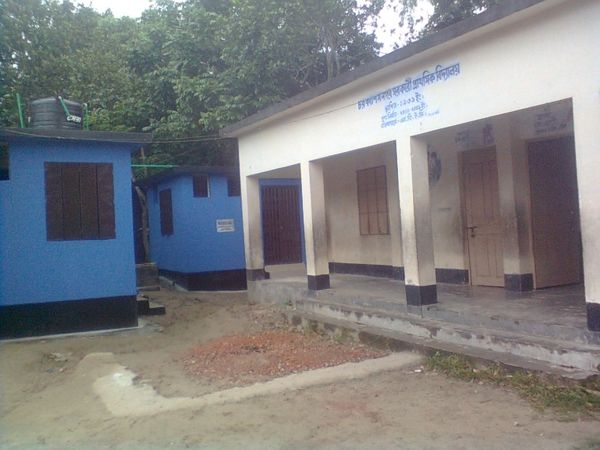
উপস্থাপনায়
জাকির হোসেন
সহকারি শিক্ষক
zakirptibrahman@gmail.com
মোবাইলঃ০১৭৫৫২০৪৭৯২
চরকাশিম নগর সরকারি প্রাথমিক বিদ্যালয়
বেলাব, নরসিংদী।

Slide 4
কাঙ্খিত শিখনফল
১। কার চিহ্ন দেখে বলতে পারবে।
২। সঠিক আকৃতিতে কার চিহ্ন লেখতে পারবে।
৩।কার চিহ্নের অবস্থান চিহ্নিত করতে পারবে।

Slide 5
অ

Slide 6
আ

Slide 7
ই

Slide 8
ঈ

Slide 9
উ

Slide 10
ঊ

Slide 11
ঋ

Slide 12
এ

Slide 13
ঐ

Slide 14
ও

Slide 15
ঔ

Slide 16
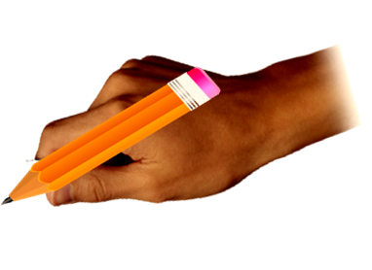
আ

Slide 17
ই

Slide 18
ঈ

Slide 19
উ

Slide 20
ঊ

Slide 21
ঋ

Slide 22
মূল্যায়ন
বর্ণের সাথে কার চিহ্ন মিল কর
আ
ই
ঈ
উ
ঊ
ঋ

Slide 23
আ- কার এর অবস্থান
আ- কার বর্ণের ডান পাশে বসে
যেমনঃ কা পা চা
১।কোন বর্ণটিতে সঠিকভাবে আ-কার ব্যবহার করা হয়েছে?
ক) ম
খ) ম
গ) ম

Slide 24
ই- কার এর অবস্থান
ই- কার বর্ণের বামপাশে বসে
যেমনঃ কি নি চি
১।কোন বর্ণটিতে সঠিকভাবে ই-কার ব্যবহার করা হয়েছে?
ক) ম
খ) ম
গ) ম

Slide 25
ঈ- কার এর অবস্থান
ঈ- কার বর্ণের ডান পাশে বসে।
যেমনঃ কী নী চী
১।কোন বর্ণটিতে সঠিকভাবে ই-কার ব্যবহার করা হয়েছে?
ক) ম
খ)ম
গ) ম

Slide 26
উ- কার এর অবস্থান
উ- কার বর্ণের নিচে বসে।
যেমনঃ কু নু চু
১।কোন বর্ণটিতে সঠিকভাবে উ-কার ব্যবহার করা হয়েছে?
ক) ম
খ)ম
গ) ম

Slide 27
ঊ- কার এর অবস্থান
ঊ- কার বর্ণের নিচে বসে।
যেমনঃ কূ মূ দূ
১।কোন বর্ণটিতে সঠিকভাবে ঊ-কার ব্যবহার করা হয়েছে?
ক) ম
খ)ম
গ) ম

Slide 28
ঋ- কার এর অবস্থান
ঋ- কার বর্ণের নিচে বসে।
যেমনঃ কৃ বৃ তৃ
১।কোন বর্ণটিতে সঠিকভাবে ঋ-কার ব্যবহার করা হয়েছে?
ক) ম
খ)ম
গ) ম

Slide 29
সমাপ্ত

